Slide 1
TDMA Medium Access Control
Bezdrátové senzorické sítě
BSS-05-Bezdratove_site_TDMA
Ing. Jiří Ledvina, CSc.
Notes:
Klepněte a vložte poznámky.

Slide 2
Kategorie WSN MAC protokolů
MAC protokoly pro bezdrátové sítě
Centralizované
Založené na rozvrhování (založené na plánování)
S fixním přiřazením
S přiřazením podle potřeby
Založené na soupeření
Distribuované
Založené na rozvrhování (založené na plánování)
S fixním přiřazením
S přiřazením dle potřeby
Založené na soupeření

Slide 3
MAC protokoly založené na soupeření
Všechny uzly sdílí společné komunikační medium a soupeří o přístup k němu
Během procesu soupeření může dojít ke kolizi
Aby se kolizi předešlo, může být sdílený přístup koordinován na základě pravděpodobnosti.
Vysílající uzel naslouchá před vysíláním
Pokud je komunikační medium obsazeno, počká náhodně zvolený čas a o přístup se pokusí znovu
Příkladem takovéto sítě je ALOHA (Addaptive Link On-line Hawaii System)
Nebo CSMA (Carrier Sense Multiple Access)

Slide 4
MAC protokoly založené na plánování
Používají metodu TDMA (rozdělení přístupu podle času)
Nebo podle frekvence (FDMA – Frequency Dividion Multiple Access)
Nebo podle ortogonálních kódů (CDMA – Code Division Multiple Access)
Nedochází ke vzájemnému ovlivňování uzlů při souběžném přístupu ke komunikačnímu médiu

Slide 5
Výhody - nevýhody
Nevýhody protokolů založených na soupeření
Kolize
Naslouchání
Nezaručují maximální zpoždění
Nevýhody protokolů založených na plánování
Potřebují znát topologii v podobě sousedství uzlů a interference
Omezená škálovatelnost a adaptibilita při změně topologie
Požadavek přesné časové synchronizace

Slide 6
Efektivní MAC protokol pro WSN
Energeticky efektivní – přímé řízení rádiových aktivit s cílem minimalizovat spotřebu energie.
Škálovatelný a adaptabilní – vypořádání se s velkým počtem uzlů, dynamickým přidáváním a ubíráním, výpadky uzlů.
Malé zpoždění – (latence) v aplikacích, majících charakter zpracování v reálném čase musí být data do cílové stanice doručena včas. Mohou ale existovat i aplikace, kde na zpoždění doručení nezáleží.
Využití kanálu – využití celé šířky pásma, minimalizace režie.
Propustnost – představuje množství dat, přenesených mezi vysílačem a přijímačem za jednotku času. U některých aplikací na tom nezáleží.
Spravedlivost – spravedlivé (rovnoměrné) sdílení komunikačního kanálu, rovnoměrné zatížení jednotlivých uzlů, zajištění odpovídající QoS.

Slide 7
TDMA protokoly
Protokoly TDMA s centralizovaným řízením
Existuje centrální uzel – základnová stanice (base station)
Nebo řídicí stanice klastru (v případě hierarchických sítí)
Tyto stanice přidělují centrálně jednotlivé časové sloty jednotlivým uzlům
Každý uzel využívá tyto časové sloty k posílání zpráv.
Příklady protokolů
MAC protokol s bitovou mapou (BMA)
Samo se organizující TDMA protokol pro WSN (SOTP)
Protokol TDMA řízený událostmi (Event Driven TDMA protocol – ED-TDMA)

Slide 8
TDMA protokoly
Distribuované TDMA protokoly
Neexistuje centrální uzel
Rozvrhování je založeno na lokálních informacích v jednotlivých uzlech
Výměna informací je daleko slabší než v případě centralizovaného řízení
Příklady protokolů
Self-Organizing Medium Acess Protocol (SMACS)
Power Aware Clustered TDMA (PACT)
Distributed Energy-Aware MAC Protocol (DE-MAC)
Trafic Adaptive MAC Protocol (TRAMA)

Slide 9
Protokoly TDMA s centralizovaným řízením
Existuje centrální uzel – základnová stanice (base station)
Nebo řídicí stanice klastru (v případě hierarchických sítí)
Tyto stanice přidělují centrálně jednotlivé časové sloty jednotlivým uzlům
Každý uzel využívá tyto časové sloty k posílání zpráv.
Příklady protokolů
MAC protokol s bitovou mapou (BMA)
Samo se organizující TDMA protokol pro WSN (SOTP)
Protokol TDMA řízený událostmi (Event Driven TDMA protocol – ED-TDMA)

Slide 10
MAC protokol s bitovou mapou (BMA)
Operace jsou rozděleny do cyklů
Každý cyklus je rozdělen na fázi vytvoření klastru a na fázi ustáleného stavu
Ve fázi vytvoření klastru je určován řídicí uzel klastru na základě úrovně energie uzlů
Používá se nenaléhající CSMA, vítězný uzel oznamuje broadcastem ostatním, že je vybrán
Fáze ustáleného stavu je rozdělena na k – sekcí stejné délky
Každá sekce obsahuje periodu soupeření, periodu přenosu zpráv a periodu zahálení

Slide 11
MAC protokol s bitovou mapou (BMA)
Během periody soupeření mají všechny uzly zapnuté rádio
Za obdobím soupeření následuje TDMA rozvrh - každému uzlu je přidělen určitý časový slot a uzly jej využijí pro přenos 1-bitové informace do řídicí stanice klastru, že budou v přiděleném slotu vysílat data.
Na konci této periody má řídicí uzel klastru kompletní informaci o uzlech v síti
Řídicí stanice klastru pošle broadcast s rozvrhem, kdy budou stanice vysílat svá data

Slide 12
MAC protokol s bitovou mapou (BMA)
Systém ve fázi datových přenosů
Během fáze datových přenosů zapnou všechny vysílající stanice rádio a pošlou řídicí stanici svá data v předem přidělených slotech. Všechny ostatní uzly rádio vypnou
Po ukončení se opět odstartuje perioda soupeření
Řídicí stanice klastru shromažďuje data ode všech stanic, agreguje je, komprimuje a odesílá je do základnové stanice.

Slide 13
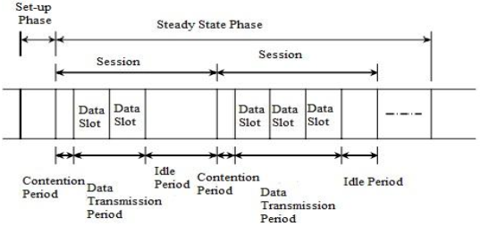
MAC protokol s bitovou mapou (BMA)

Slide 14
MAC protokol s bitovou mapou (BMA)
Výhody
Šetření energií
Malá doba latence
Dobré využití kapacity kanálu
Nevýhody
Hodí se pro malé a střední zatížení

Slide 15
Samo se organizující TDMA protokol pro WSN (SOTP)
Předpokládá se, že dosah základnové stanice je do všech senzorů
Předpokládá se, že senzor může dosáhnout pouze ke svému sousedovi
Čas je rozdělen do rámců a rámec do slotů
Počet slotů v rámci je větší než počet senzorů v celé síti

Slide 16
Samo se organizující TDMA protokol pro WSN (SOTP)
Operace SOTP v rámcích, každý rámec obsahuje jeden z pěti typů slotů
Broadcasting slot (BR) – vždy první slot v rámci
Carrier Sensing slot (CS) – vždy druhý slot v rámci
Transmitting slot (TX)
Receiving slot (RX)
Idle slot (ID)
Každý uzel je v jednom ze tří stavů
Searching
Synchronized
Registered
Pokud se uzel startuje, je v searching state (kromě základnové stanice, která je v registered state)

Slide 17
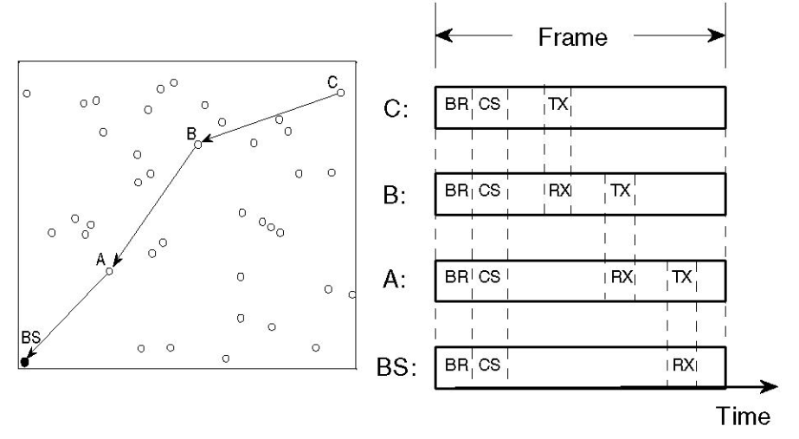
Samo se organizující TDMA protokol pro WSN (SOTP)

Slide 18
Samo se organizující TDMA protokol pro WSN (SOTP)
Každý uzel se při bootování nastaví do režimu searching state. Po přijetí SAP do synchronized state
Základnová stanice periodicky vysílá slot allocation packet (SAP) ve slotu BR (první). SAP obsahuje aktuální stav slotů a přidělení slotu podle předchozího požadavku
Pokud tento paket přijme uzel ve stavu searching, přejde do stavu synchronized state a přidělí si jeden z neobsazených slotů, který bude jeho TX slot. Vybere si jeden ze svých registrovaných uzlů jako rodičovský uzel a odešle register (REG) paket.
Základnová stanice přijme REG paket, přidělí slot a tuto informaci pošle v následujícím SAP paketu.
Uzel po přijetí SAP přejde do stavu registered. V tomto stavu má jeden rodičovský uzel a několik uzlů potomků.
TX sloty potomků nastaví jako své RX sloty.

Slide 19
Samo se organizující TDMA protokol pro WSN (SOTP)
Výhody
Energeticky efektivní, protože používá čistou TDMA metodu
Nepoužívá klastrovou architekturu
Efektivně redukuje zpoždění
Nevýhody
Protokol předpokládá, že vysílání základnová stanice zahrnuje všechny uzly sítě.
Agregace dat se nechává na vyšší úrovně a předpokládá se, že agregace a komprese nepřidá zpoždění při přenosech přes více uzlů.

Slide 20
Protokol TDMA řízený událostmi Event Driven TDMA protocol (ED-TDMA)
Protokol je vhodný pro aplikace WNS řízené událostmi
Zvyšuje využití komunikačního kanálu změnou délky rámce TDMA podle počtu zdrojových uzlů
Šetří energii rozvrhováním TDMA s bitovou mapou
ED-TDMA také využívá pokrytí uvnitř clusteru k prodloužení životnosti sítě a zlepšení škálovatelnosti systému
Operace ED-TDMA jsou rozděleny do rund
Každá runda začíná startovací fází (set-up) následovanou ustálenou fází
Startovací fáze zahrnuje vytvoření klastru a synchronizaci

Slide 21
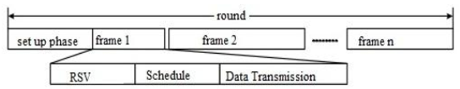
Protokol TDMA řízený událostmi Event Driven TDMA protocol (ED-TDMA)
TDMA rámec začíná rezervační fází, následuje TDMA rozvrhování a přenos dat
Rezervační fáze obsahuje m minislotů, kde m je počet členů klastru.
Uzel s největším ID zabírá první minislot, s nejmenší ID poslední
Jestliže chce uzel odeslat data, pošle jednobitovou rezervační zprávu v RSV do řídicího uzlu klastru.
Délka RSV je m bitů

Slide 22

Protokol TDMA řízený událostmi Event Driven TDMA protocol (ED-TDMA)
Ve fázi rozvrhování vysílá řídicí uzel klastru rozvrhovací paket dle RSV z rezervační fáze.
Rámec sestává ze dvou částí – prvních k bitů představuje potvrzení rezervace z předchozího rámce druhá část m bitů rezervaci současného rámce.
V přenosové fázi pošle uzel data do řídicí stanice klastru během svého datového slotu.
Má-li uzel více dat k odeslání, může si rezervovat datový slot v rezervační části rámce.

Slide 23
Protokol TDMA řízený událostmi Event Driven TDMA protocol (ED-TDMA)
Výhody
Spotřeba energie je redukována v každém uzlu takže se prodlužuje životnost sítě
Protokol funguje lépe pro událostmi řízené aplikace, pro husté sítě s malou zátěží.
Nevýhody
Spotřeba energie závisí na velikosti monitorované oblasti.
Jedná se o protokol založený na klastrech, má větší režii spojenou s managementem klastru a časovou synchronizací.
S rozšiřováním oblasti klesá energetická efektivita.

Slide 24
Distribuované TDMA protokoly
Neexistuje centrální uzel
Rozvrhování je založeno na lokálních informacích v jednotlivých uzlech
Výměna informací je daleko slabší než v případě centralizovaného řízení
Příklady protokolů
Self-Organizing Medium Acess Protocol (SMACS)
Power Aware Clustered TDMA (PACT)
Distributed Energy-Aware MAC Protocol (DE-MAC)
Trafic Adaptive MAC Protocol (TRAMA)

Slide 25
Self-organizing Medium Access Control (SMACS)
Distribuovaný MAC protokol, uzly vyhledávají své sousedy, vytváří plány pro komunikaci s nimi bez potřeby lokálních nebo globálních hlavních uzlů
Každý uzel je schopen zapínat a vypínat rádio, i přepínat nosnou frekvenci do různých pásem podle potřeby
Během doby slyší všechny uzly své sousedy, tak že jsou schopné vytvořit spojenou síť a nalézt alespoň jednu cestu přes mezilehlé uzly mezi dvěma libovolnými uzly

Slide 26
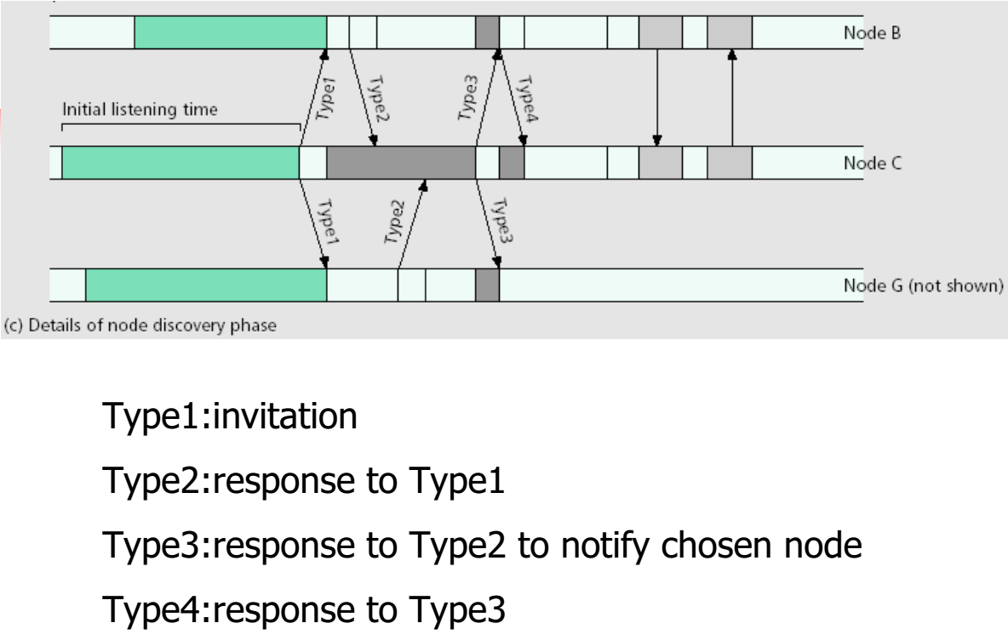
Self-organizing Medium Access Control (SMACS)

Slide 27
Self-organizing Medium Access Control (SMACS)
Pro přiřazení časových slotů jednotlivým linkám se využívá pouze částečná informace o rádiové konektivitě v blízkosti uzlů
Každý uzel udržuje super-frame ve kterém je uvedeno plánování časových slotů ke komunikaci se známými sousedy
Každý slot je přiřazen jednomu sousedu, využívá náhodně vybranou frekvenci
Spojení se sousedním uzlem se nazývá linka
Po vytvoření linky uzel ví, kdy má vysílač zapnout i vypnout

Slide 28
Self-organizing Medium Access Control (SMACS)
Výhody
Vytvoření linek není vázáno na výměnu informací o globální konektivitě
Nevýhody
Nevýhodou je špatné využití šířky pásma.
Pokud uzel komunikuje pouze s jedním sousedem, nemůže využít časové sloty pro komunikaci s ostatními sousedy.

Slide 29
Power Aware Clustered TDMA (PACT)
Power Aware Clustered Time Division Multiple Access (PACT) byl navržen v roce 2001 pro sítě s clustery vícestupňové topologie.
PACT využívá koncepci pasivního shlukování, kde jsou uzly schopné vystupovat jako komunikační uzly páteře.
V zásadě existují tři typy uzlů, a to
řídicí uzel klastru,
brána a
obyčejný uzel.

Slide 30
Power Aware Clustered TDMA (PACT)
Brána se používá k výměně zpráv mezi klastry.
K výběru brány se používá jednoduchý algoritmus výběru, který je založen na kritériu, kdy se vybere uzel s nejvyšším počtem odlišných řídicích uzlů.
Aby se snížila spotřeba energie uzlu v rámci clusteru, je role řídicího uzlu klastru a brány cyklicky obměňována.
Kromě toho je pracovní cyklus každého uzlu přizpůsoben situaci v síti, kdy jsou během neaktivních období vysílače vypnuty.

Slide 31
Power Aware Clustered TDMA (PACT)
Existují dvě schémata pro přidělování slotů, označované jako – aktivace uzlu a aktivace linky
Pro schéma aktivace uzlu je každému uzlu přiřazen jeden časový slot v každém TDMA rámci a uzel může využít tento slot k vysílání libovolnému sousedu.
Schéma alokace linky přiřadí časový slot pro každou přímou linku
Uzel může přenášet paket pro svého souseda pouze během časového slotu přidělenému přímé lince pro tohoto souseda.

Slide 32
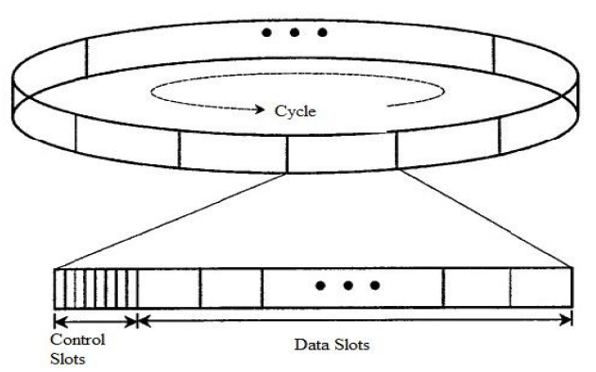
Power Aware Clustered TDMA (PACT)

Slide 33
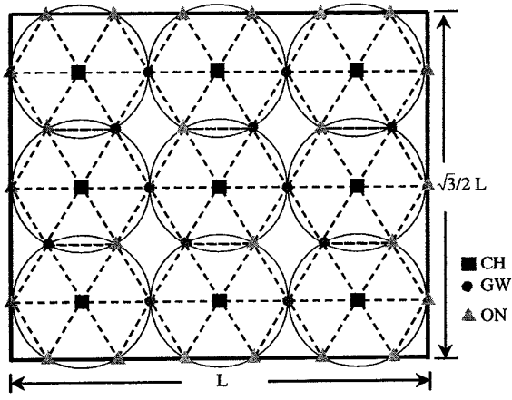
Power Aware Clustered TDMA (PACT)

Slide 34
Power Aware Clustered TDMA (PACT)
Každý rámec protokolu PACT obsahuje
řídicí sloty (control slots)
datové sloty (data slots)
Každý uzel zapíná své rádio v době řídicích minislotů
Každý uzel odvysílá přiřazení datových slotů svým sousedům s použitím přiřazených minislotů
Každý uzel se naučí, který datový slot má použít pro přenos dat
Přenos dat probíhá nekonfliktně.
Každý uzel vypíná rádio v době, kdy nevysílá ani nepřijímá

Slide 35
Power Aware Clustered TDMA (PACT)
Výhody
Využívá rozdělení do klastrů a hustoty topologie k úspoře energie
Spotřebu energie přizpůsobuje uživatelským přenosům
Nevýhody
Topologie s rozdělením do klastrů představuje větší režii

Slide 36
Trafic Adaptive MAC Protocol (TRAMA)
Protokol s časovým rozdělením přenosového pásma (TDMA)
Bezkolizní energeticky efektivní MAC
Dobrá propustnost, akceptovatelná latence, spravedlivost
Přepínání do nízko příkonového stavu idle (zahálení)
Čas je rozdělen na řadu period s náhodným přístupem a periody s rozvrhovaným přístupem, které se střídají
Náhodná perioda je rozdělena do slotů, použitých pro signalizaci
Rozvrhovaná perioda je rozdělena do slotů, použitých pro přenos dat
TRAMA začíná náhodnou periodou, kde si každý uzel náhodně přiřadí časový slot
Uzel se může do sítě připojit pouze během náhodné periody

Slide 37
Trafic Adaptive MAC Protocol (TRAMA)
TRAMA sestává ze tří komponent
Neighbor protocol (NP)
Schedule Exchange protocol (SEP)
Adaptive Selection Protocol (AEA)
NP a SEP dovoluje uzlům vyměňovat informaci týkající se páru sousedů a jejich rozvrhování
AEA využívá informaci o sousedech a rozvrhovací informaci k výběru vysílačů a přijímačů pro daný časový slot
Dovoluje snížit příkon ostatním uzlům

Slide 38
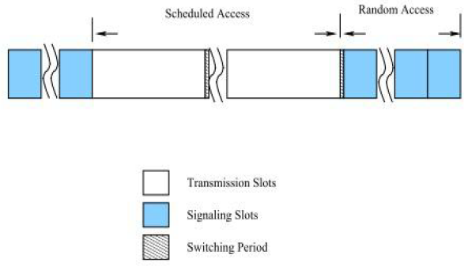
Trafic Adaptive MAC Protocol (TRAMA)

Slide 39
Trafic Adaptive MAC Protocol (TRAMA)
Výhody
Je dosaženo nižší pravděpodobnosti vzniku kolizí
Algoritmus dovoluje efektivně šetřit energií
Nevýhody
Delší zpoždění než protokoly založené na soupeření
Hodí se pro aplikace, které nejsou citlivé na zpoždění, ale požadují velkou propustnost a energetickou efektivnost

